Slide 1
الاسواق التقليدية في بغداد ودورها الاقتصادي والحضاري
م:وعد عدنان محمود
م.م.د احمد رزاق يونس
جامعة بغداد كلية التربية ابن رشد للعلوم الانسانية
2025

Slide 2
المقدمة
أسواق بغداد التراثية مكانة تجارية وتاريخية كبيرة، إذ تعد مركزا تجاريا لمدينة مترامية الأطراف، تنوعت أسواقها وأصبحت قبلة للزوار من مختلف انحاء العالم. وفي احيان كثيرة تصبح هذه الأسواق معلما سياحيا تجذب السائحين منذ سبعينيات القرن الماضي عندما كانت أسواقنا التراثية تعج بأفواج سياحية من دول متنوعة ومن هذه الأسواق الصفافير و السراي و الشورجة وغيرها.

Slide 3
. لقد كان للأسواق دور حاسم في تاريخ البشرية، بكونها مركزًا حيويًّا للتفاعل بين الأفراد والمجتمعات، وساهمت في تلبية حاجات الإنسان الاقتصادية والاجتماعية، وحتى الثقافية.
منذ فجر التاريخ، سعت البشرية لتلبية احتياجاتها اليومية من الغذاء والموارد المختلفة، الأمر الذي قاد إلى ظهور فكرة السوق كمكان أو فضاء لتبادل السلع والخدمات

Slide 4
في المجتمعات البدائية، كان التبادل يعتمد على نظام المقايضة، حيث يبادل الأفراد سلعًا بسلع أخرى لتلبية حاجاتهم.. هذا النظام البسيط كان البداية لنشوء الأسواق، التي تطورت تدريجيًّا عبر العصور مع ظهور الحضارات الكبرى في الشرق الأوسط والعا

Slide 5
بغداد تضم مجموعة من الأسواق القديمة التاريخية التي يعود تاريخ بنائها إلى عهد الدولة العباسية أو الدولة العثمانية والتي مازالت تواصل الحياة بشكل يومي، ومن أهمها: (سوق السراي) ويقع في جانب الرصافة من العاصمة بغداد بالقرب من شارع الرشيد وفي نهاية شارع المتنبي، ويشتهر بتجارة الدفاتر والقرطاسية والأوراق والكتب المدرسية، لا يتعدى طوله 300 متر ولا يزيد عرض ممر المشاة فيه على ثلاثة أمتار ويعد من أقدم الأسواق في بغداد و تزامن بناؤه مع بناء جامع الوزير حسن باشا ابن الوزير محمد باشا عام 1660م.

Slide 6
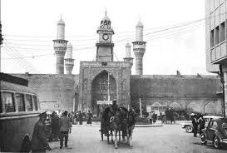

Slide 7
(سوق الشورجة) من أسواق بغداد القديمة والمشهورة، يعود تاريخ انشائه إلى عهد الدولة العباسية، ويمتد موقعه القديم من شارع الكفاح ثم شارع الجمهورية ولغاية موقع جامع مرجان في شارع الرشيد، ويحوي كل ما يتعلق بالتوابل والعطاريات والاعشاب، اضافة إلى الاكسسوارات ومواد الزينة والزهور الاصطناعية.

Slide 8
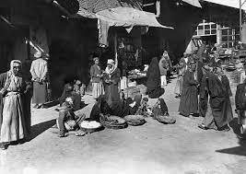

Slide 9
(سوق الصفافير) الذي ترجع تسميته بهذا الاسم نسبة للصفر (معدن النحاس)، ويشتهر بصناعة الصحون والأواني المنزلية وأباريق الشاي والكاسات والملاعق وإطارات الصور، والفوانيس النحاسية والنقش عليها، والسوق عبارة عن مجموعة من المحال المنتشرة في الأزقّة الضيقة الواقعة في منطقة باب الآغا قريبا من الشورجة في شارع الرشيد، مقابل مبنى جامع مرجان ويجاور شارع النهر، تباع في سوق الصفافيرالمصنوعات والأدوات النحاسية. ويعود تاريخه لعصر الخلافة العباسية ويكاد يكون الوحيد الذي فقد بريقه التجاري بسبب عزوف الناس عن اقتناء منتوجاته، وكذلك قلة وانعدام زيارة السواح العرب والاجانب.

Slide 10
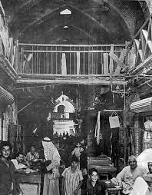

Slide 11
(سوق الغزل) معروف في بغداد يقع قرب جامع الخلفاء في الشورجة، يختص ببيع الطيور الأليفة وبعض الطيور البرية النادرة كالصقور والطواويس، إضافة إلى الكلاب النادرة، وأسماك الزينة، وكذلك محال صغيرة لبيع الحبوب الجافة والبقوليات والأعشاب ومحال أخرى.

Slide 12
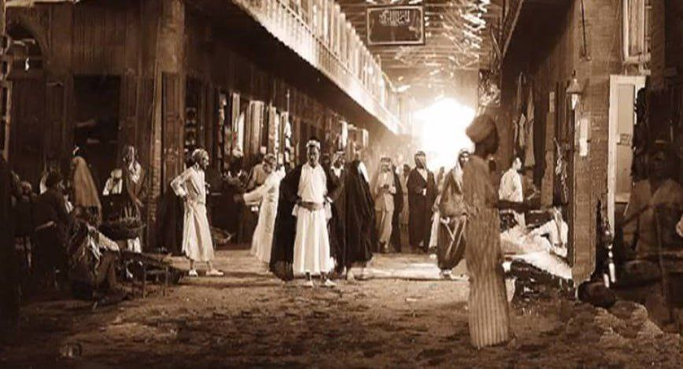

Slide 13
(سوق الهرج) يقع وسط بغداد تباع فيه الأدوات المستعملة والأغراض القديمة جداً والتي تكون ذات قيمة تاريخية أثرية، وقد تجد هناك فيه كل نادر وغريب وما لا تجده في غيره من الأسواق، اضافة لبعض المواد المنزلية والملابس المستعملة، وفيهِ الكثير من التحف الفنية الراقية ويرتاده الناس لانخفاض أسعار بضائعه، ويمتاز بافتتاح خاص كل يوم جمعة حيث يكثر فيه الباعة والمتسوقون، ويرجع تاريخ بناء هذا السوق إلى عهد الدولة العثمانية حيث شق الوالي العثماني ناظم باشا شارعاً سمي باسم شارع ( خليل باشا جاده سي ) على اسم خليل باشا حاكم سوق السراجين المجاور لسوق السرايمجموعة ادوات قديمة وتحف في سوق هرج قرب شارع الرشيد طيور للبيع في سوق الغزل حيث تباع فيه الحيوانات المنزلية الأليفة

Slide 14
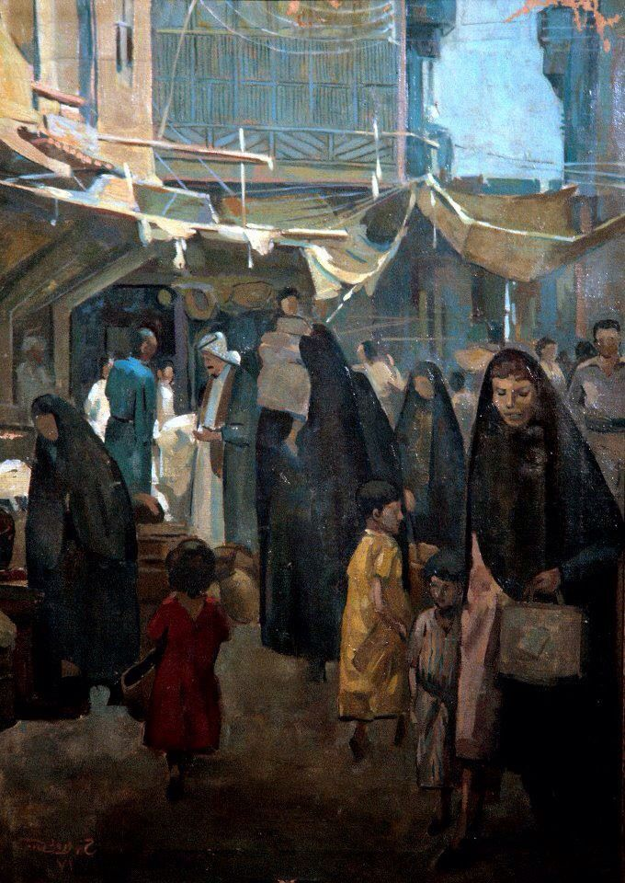

Slide 15
يتجلى التراث في الفن العراقي من خلال دمج الموروثات القديمة والحديثة، حيث يستلهم الفنانون العراقيون مواضيعهم من الحضارات القديمة (مثل البابلية والآشورية) والحضارة الإسلامية والفنون الشعبية المحلية، مع التأثر أيضًا بالحركات الفنية الأوروبية. وقد نتج عن هذا الدمج ظهور مدارس فنية مميزة مثل "المدرسة البغدادية" التي تسعى لدمج الهوية المحلية مع الأساليب الحديثة، بالإضافة إلى توظيف التراث في مجالات متعددة كالرسم والنحت والخزف والفنون المعدنية والنسيج والخط العربي

Slide 16
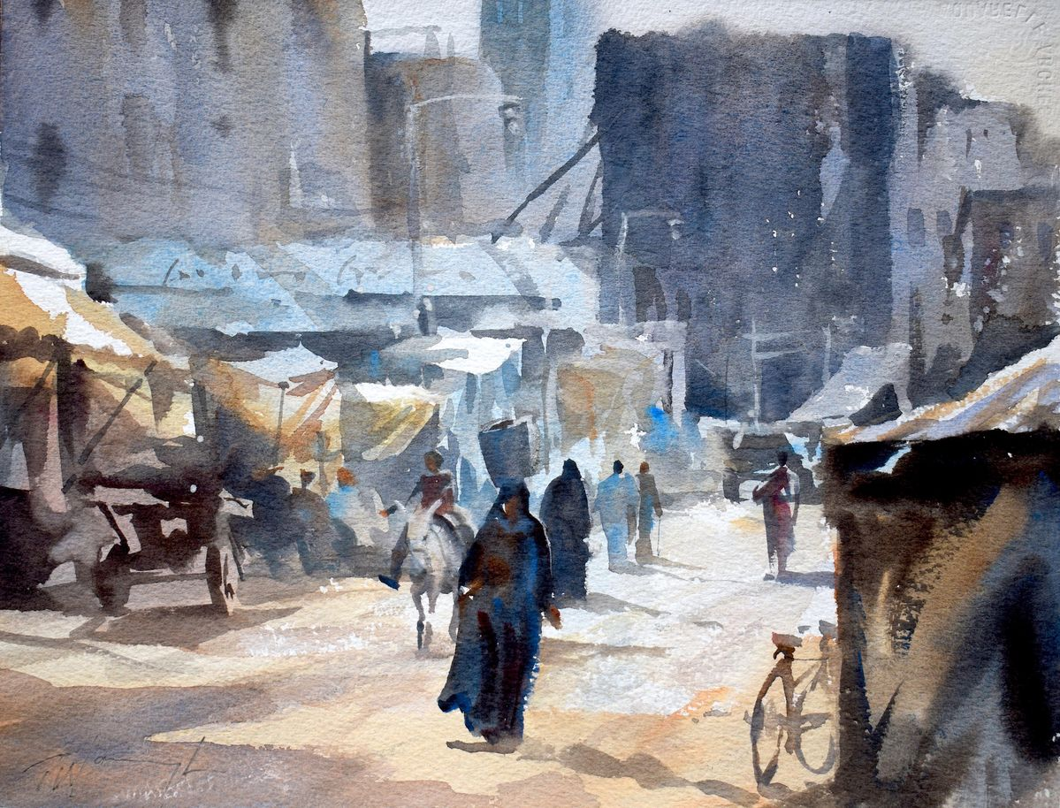

Slide 17
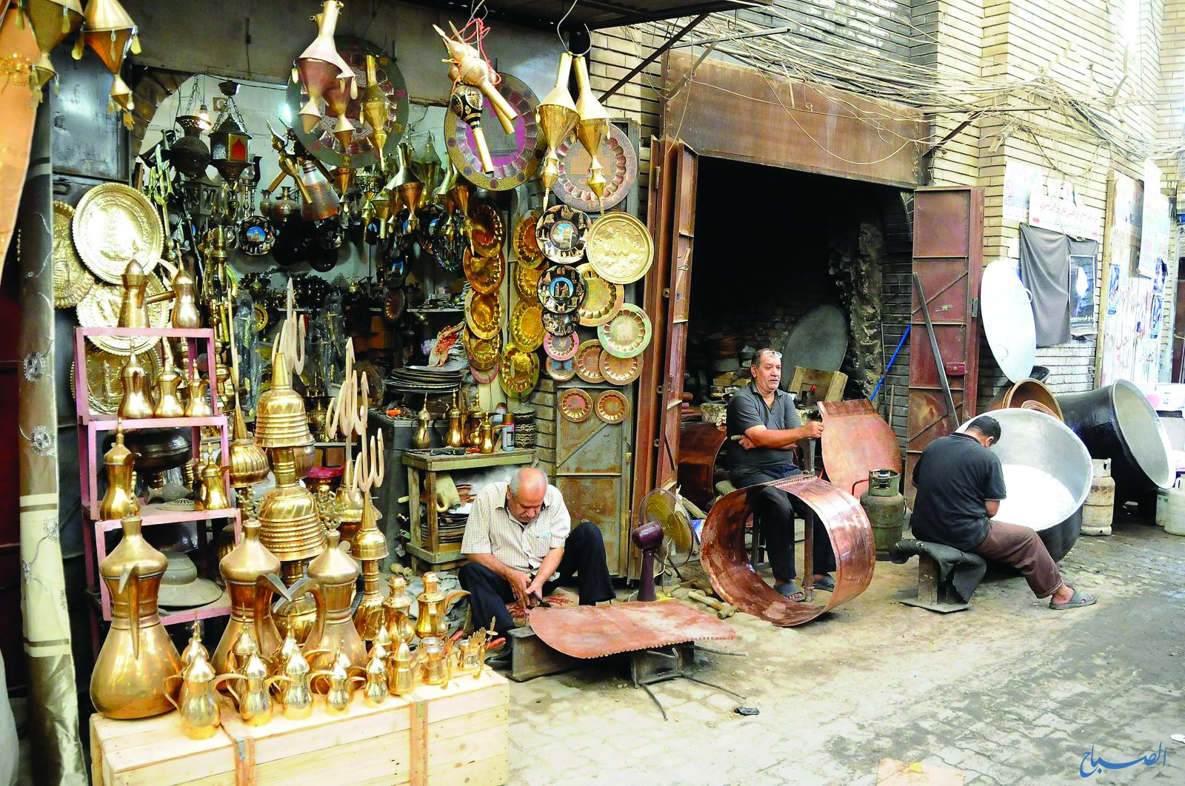

Slide 18
للتراث قيم حضارية وتربوية وتثقيفية كبيرة، وهو مؤشر لحجم أصالة الأمة ويعد عنصراً فاعلاً في مواجهة تحديات الغزو الثقافي، وان السعي لربط الارث الايجابي لأمتنا والإبداع الحضاري لها من الضرورات التي تنتج عنها تصاميم معاصرة متميزة وتشكل جسراً رابطاً بين الماضي والمستقبل. وضمن هذا الإطار تبحث الدراسة في كيفية تحقيق ذلك من خلال تمثلات التراث والبيئة في الفن العراقي المعاصر، ولأن التراث يعد عنصراً سياحياً يمكنأنّ تكون مرآةً للحضارة المستديمة للأمة إذا ما صمم بشكل يعبر
للآخرين عن قابلية هذا الارث للديمومة وأخذ مكانته كصورة عصرية متقدمة.

Slide 19
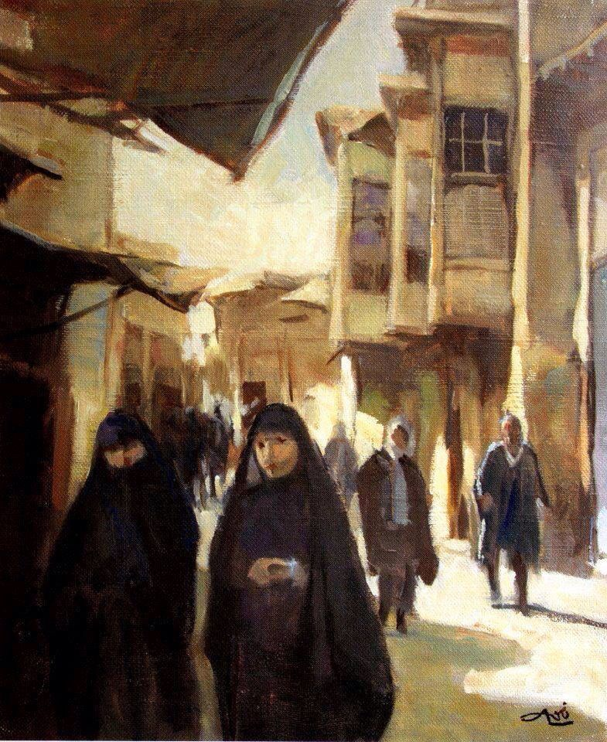

Slide 20
اما الفن يعمل على تأثيث معطيات الحدث الاجتماعي وإعادة بناءه واخضاعه الى عتبة الفن بكل متغيراته وتحولاته وبما يعمل على بناء جسر الاتصال والتواصل مع ذهن المتلقي، وذلك ان الفن يرتبط ارتباط وثيق الصلة بالمهارات المعرفية وآليات التفكير والكيفيات التقنية باستعمالها لتأثيث عالم الصورة التي تعتمدها مهارة اتصال مرئي من خلال الحركة والضوء والشكل المجسم وبما يستدعي ذلك خبرة تقنية بمواجهة العالم الخارجي) كون الفن يستدعي الحدث الاجتماعي بتنوع واختلاف المرجعيات والمؤثرات سواء أكانت دينية أو ثقافية أو لها بعد سياسي بقصد تأسيس عالم متصل يفارق الواقع في نقاط محددة ويلتقي معه في نقطة اتصال لها تصور تخيلي في الوعي اللاشعوري حيث يمتزج الحلم المتصل بالواقع المدرك بصرياً وحسياً

Slide 22
ان من اهم لغات التفاهم والرموز المقروءة بين الشعوب هو ما يكتنزه الفن من تعبيرات جمالية متنوعة ومتعددة ويعد ذلك من أسس قيام الحضارات الإنسانية.
اذا الفن وبكل المقاييس يكاد يكون عاكسا لعادات وتقاليد عبر الحضارات لشعوب تفاعلت مع بعضها بعدة لغات لكن لغة الفن كانت هي اللغة السائدة من خلال المنجز الفني لكل حضارة وان كان يعتبر في وقته كينونات خرافية تؤدي وظائف اجتماعية، فلهذا كانت هذه المكونات والمفردات المصنفة لم تبصر النور من العدم وانما كانت نتيجة جهود أبناء تلك الحصارات في القدم وبكل النواحي المعيشية ذلك لتوثيق حياتهم اليومية والاجتماعية. ولهذا فإن تراث الأمم يضم الكثير من الرموز الجمالية التي كانت لها وظائف خدمية

Slide 23
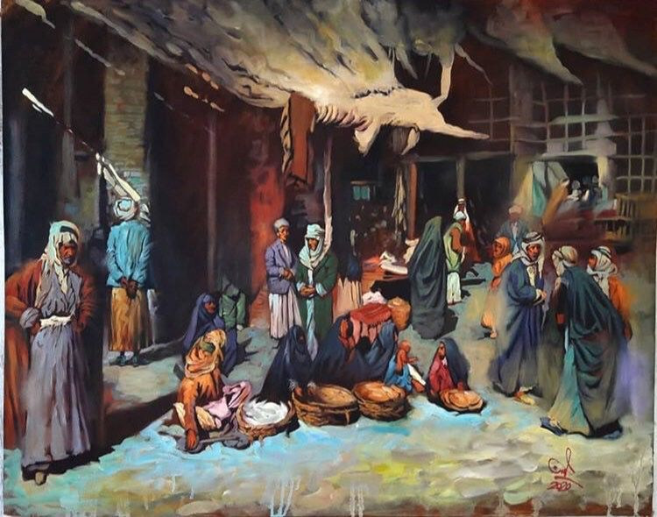

Slide 24
وان المنجز الشعبي ضمن مجتمع ما هو فن فطري يخضع متربط ومتوارث للتقاليد اجيال من البشر حيث تتكون هذه الأعمال الفنية بثقافات بسيطة لكن في طبيعة الحال كان لا بد وان تضاف أو تحذف بعض المفردات من هذا المنجز المتواتر.
ولتكرار هذه الأشكال والفعاليات ولإجادة الصنة والحرفنة في الإنتاج ولأنها تؤدي وظيفة اجتماعية بعيدة عن فلسفات فنية.

Slide 25
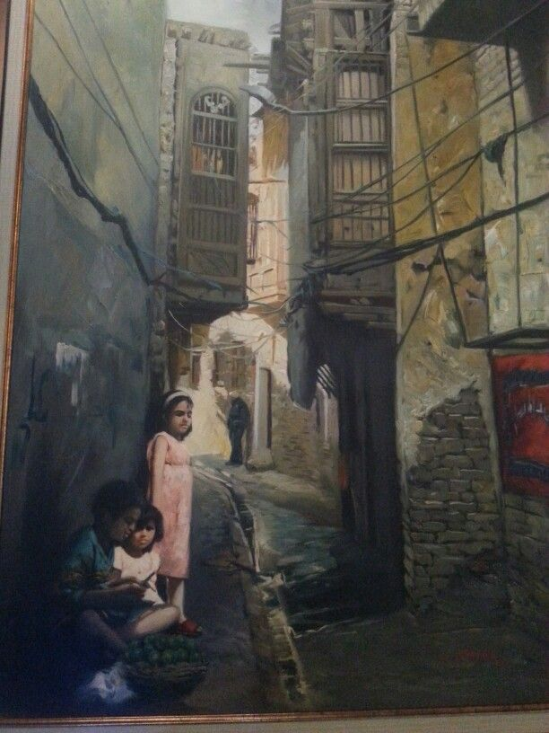

Slide 26
لأي كانت ديكورات ولهذا أخذت قيمتها الفنية في النزول بل اخذت انتاجي معيشي.
وكان لازدهار الفنون في العراق وخاصة فن الرسم في المدن علاقة واضحة بطبيعتها الاجتماعية، وكانت لبغداد وتضل أهميتها التاريخية والحضارية ودورها الفعال في الحفاظ على بعض تقاليدها الفنية، ويتجلى هذا فولكلورها وأدبها وشعرها الفني الفصيح، وموسيقاها وغناها، الذي حافظت حتى في نسبته اليها، وهبي موسيقي المقامات والجغالي البغدادي. وعي انساني يعود الى اللاوعي الجمعي⁽⁾. والفنان لنياتي بالجديد

Slide 27
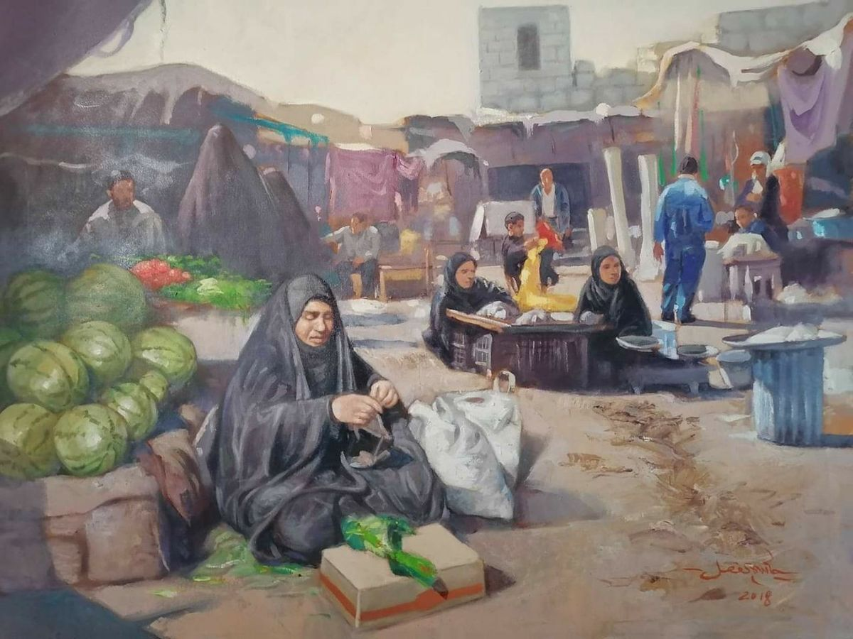

Slide 28
الصور الفلكلور الشعبية والرسم العراقي
كان للاتجاهات الفنية التي تفرض نفسها على الساحة الفنية التشكيلية الأثر في التوسع الى تحديات بعيدة والذي يهمنا المسح الفني هي ما ألت اليه هذه الاتجاهات الفنية في العراق.
حيث ان البدايات للقرن العشرين من خلال كوكبة من الفننين في مقدمتهم عبد القادر الرسام ومحمد صالح وغيرهم وقد جسدوا مواضيع لصور الشعبية حياتية تقليدية عن بغداد وجواريها وسكانها ثم توالت الانجاوات التشكيلية الفردية لكن الحقية للتأسيس لحركات فنية هو لأوائل الفنانين في بداية الثلاثينيات الذي ابتعثوا خارج العراق (حيث ارسل أكرم شكري الى بريطانيا وفائق حسن الباري وكذلك عطا صبري وجواد سليم وهذا اسسوا حركة فنية اطلق عليها "حركة الرواد" ثم توالت الحركات

Slide 29
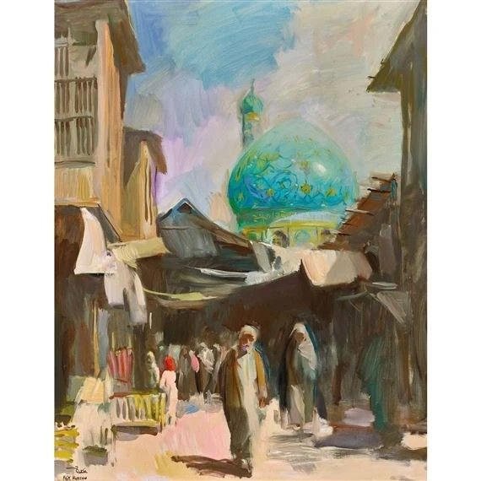

Slide 30
وكما أشرنا سابقا كان لهذه الحركات التي وجدت بعد ان جاء من الخارج فعلها الحقيقي في الطرح التشكيلي فجعلوا يدركون أهمية التنوع الطبيعي وتاريخ الحياة الاجتماعية الشعبية لتشارك المجتمع العراقي من الهور الى السهول والجبال. (على سبيل المثال البيئة العربية تتصف بالحرارة والجفاف العاليين بينما الأقاليم القطبية يتصف مناخها بالبرودة الشديدة والتي أدت معيشة حيوانات فرائية كالدببة وبعض النباتات الملائمة لهذا الطقس وهناك اختلاف للنباتات بيئة عن أخرى) ⁽⁾ وبما ان الحياة الشعبية تحدد أجواء دخل الانسان بها لذا كان التوظيف الإنساني ينسجم مع الطيبوغرافية الأرضية فجاءت تصرفات من أعياد ومناسبات تنسجم وفق هذه الطبيعة لهذا ترى ان الفنان في المدينة يختلف.

Slide 31
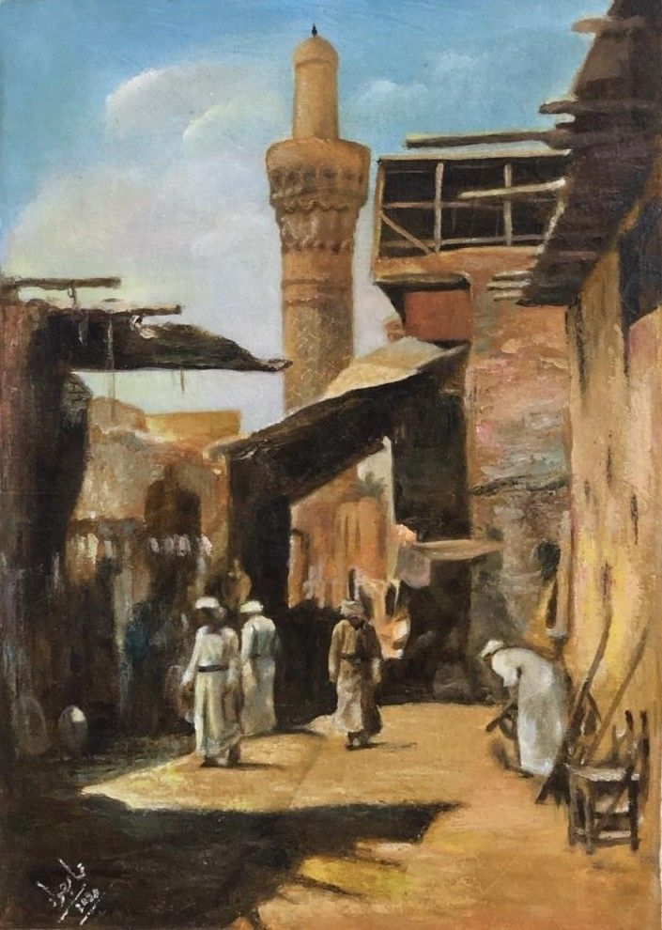

Slide 32
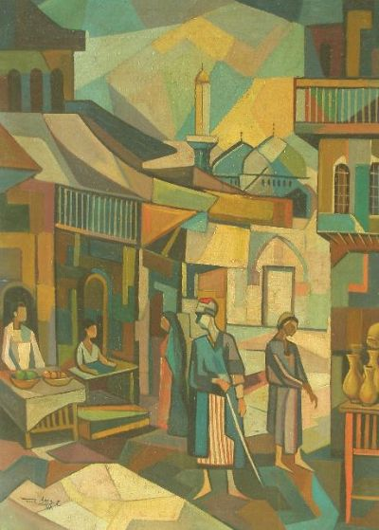

Slide 33
ولن يضيف الى تراث المجتمع شيئاُ اذا لم تكن جذوره قد امتدت فيه، وفيه أيضا يجد مواده الخام ووسائل التعبير والمعجبين بفنه، ويرى بعض السوسيولوجين ان حاجات الفنان هي دوافع السلوك الأساسية، وهي المسؤولة عن تفاعل المجتمع والفن، وسلوك إرضاء واشباع الحاجات لا بد ان ينتظم ويتشكل في الوسط والبيئة التي يعيش فيها الفرد، وتشتق خبراته من احتكاكه وتفاعلاته معها. فهو يتعامل مع هذه البيئة ككتل من لون وفراغات من ضوء وبواسطة حساسيته الجمالية يحيل كل ذلك الى كيان قابل للارسال والاستقبال. فيكون العمل الفني بديلا عن بيئة الرسام او ممثلا لها. والمكان لدى الرسام موضوع وشكل في الوقت ذاته وهو امر نسبي بين رؤى الفانين، لانه يختلف باختلاف هذه الرؤى فحين يقع الرسام في مصيدة الوجود، يتوجب عليه دوما الخروج منها، وعندما يكون لتوه خارج الوجود فانه عليه دائما ان يعود اليه

Slide 34
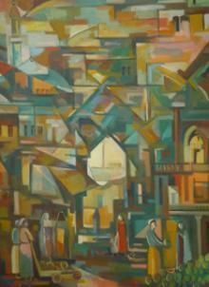

Slide 35
والفن جزء من التعبير عن ثقافة المجتمع لا وجود لاحد منها دون الاخر، والعلاقة بينهما جدلية. وترصد تجليات هذا التعبير في العمارة والمأكل والملبس والغناء وطقوس العبادة ومراسيم الاحتفالات والاعياد والمأتم والامثال والحكم الشعبية انها جميعاً اشكال للتعبير الثقافي. واللوحة المرسومة ليست الا لحظة بسيطة من لحظات التعبير الثقافي، يمكن تسميتها بلحظة التعبير عن الفعالية المنطقية او العقلية او الاختبارية للتمثل الإنساني للعالم. وهي إذ تظهر في صورة مرئية، تتخذ لغة بصرية معرفية ومفهومية خاصة بها.

Slide 36
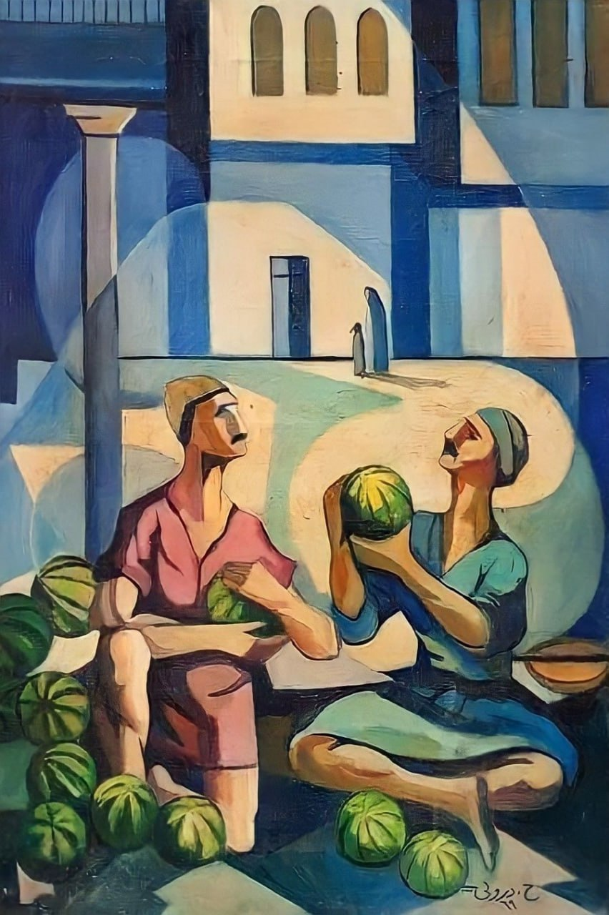

Slide 37
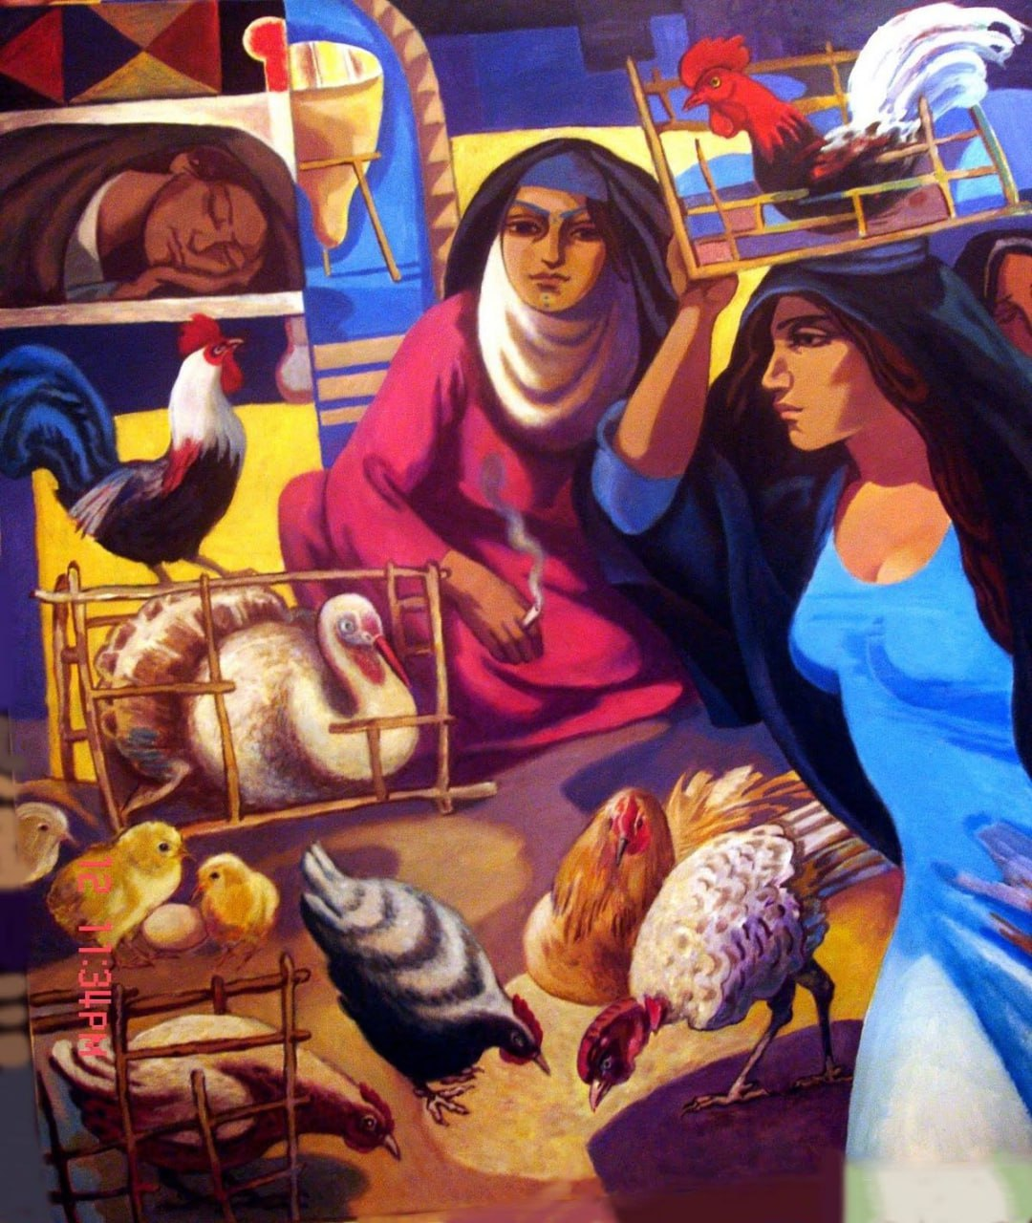

Slide 38
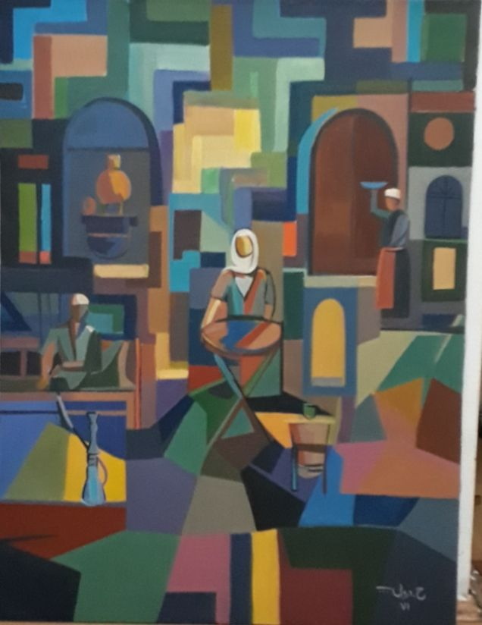

Slide 39
النتائج والاستنتاجات
تعتبرأسواق بغداد التراثية مكانة تجارية وتاريخية كبيرة، إذ تعد مركزا تجاريا لمدينة مترامية الأطراف، تنوعت أسواقها وأصبحت قبلة للزوار من مختلف انحاء العالم. وفي احيان كثيرة تصبح هذه الأسواق معلما سياحيا تجذب السائحين
لم تكن هذه الأسواق فقط مكانًا لتبادل السلع، مثل: التمور والجلود والأقمشة، بل أيضًا مركزًا للتفاعل الثقافي والشعري، حيث نُظمت المسابقات الأدبية والشعرية التي أثرت في تطور اللغة العربية والثقافة الإسلامية

Slide 40
أخذت الأسواق دورًا رئيسًا في تطور الاقتصاد والثقافة، وواصلت هذا الدور حتى يومنا هذا. القرن الواحد والعشرون يحمل تحديات جديدة ، لكن مع الاستثمار في التكنولوجيا والابتكار، تبقى هذه الأسواق قادرة على النمو والمنافسة في الاقتصاد العالمي
يتجلى التراث في الفن العراقي من خلال دمج الموروثات القديمة والحديثة، حيث يستلهم الفنانون العراقيون مواضيعهم من الحضارات القديمة (مثل البابلية والآشورية) والحضارة الإسلامية والفنون الشعبية المحلية، مع التأثر أيضًا بالحركات الفنية

Slide 41
للتراث قيم حضارية وتربوية وتثقيفية كبيرة، وهو مؤشر لحجم أصالة الأمة ويعد عنصراً فاعلاً في مواجهة تحديات الغزو الثقافي، وان السعي لربط الارث الايجابي لأمتنا والإبداع الحضاري لها من الضرورات التي تنتج عنها تصاميم معاصرة متميزة وتشكل جسراً رابطاً بين الماضي والمستقبل.
ان البيئة تؤثر بشكل واعي على المنتج الفن التشكيلي
لعبة اللوحة الفنية التشكيلية المعاصرة دورا مهما في نقل وتوثيق القيم والتقاليد الساىدة في المجتمع العراقي مصحوبا بجمالية فنية محسوبة بموجب من الاساليب الفنانين

Slide 42


